Slide 1
Notas
Notas
Científicas
Científicas

Slide 2
Jardín de niños Héroes de la libertad
Grupo a trabajar:
2° B
Titular: Norma Judith Vega Martínez
Escuela Normal de Educación Preescolar
Ciclo Escolar 2021 - 2022
Practicante:
Paola Arisbeth Gutiérrez Cisneros
Núm. Lista: 9

Slide 3
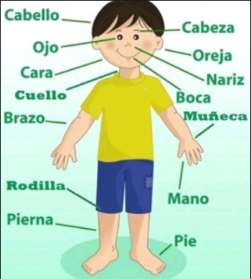
Situación Didáctica:
Se dividen en cabeza, tronco y extremidades.
El cuerpo humano
El cuerpo humano realiza muchas funciones, entre ellas las funciones vitales y funciones no vitales
Funciones vitales son aquellas que son necesarias para vivir, sin ellas moriríamos.
Se dividen en funciones: de nutrición, de relación y de reproducción.
Funciones no vitales son aquellas que siendo importantes no son vitales, no nos morimos si no las hacemos.
Por ejemplo el movernos.
Hay gente que puede vivir, pero no puede andar. Conocer las partes del cuerpo humano ayuda a los niños a que conozcan su propio cuerpo, además de poder identificar y memorizar sus nombres.
La salud física y mantener el cuerpo en buenas condiciones es fundamental, no solo para tener seguridad y confianza, sino hasta para tener un mejor rendimiento en el mundo laboral.
Desde que nacemos, lo que conocemos sobre el mundo, viene de cómo interpretamos los mensajes percibidos por los sentidos. Las capacidades sensoriales son muy importantes ya que son unas de las primeras funciones que se desarrollarán en el niño e incidirán en la base de su desarrollo perceptivo y cognitivo.

Slide 4
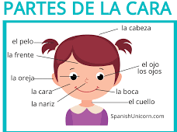
Explicación de niños
Las extremidades del cuerpo desempeñan distintas actividades.
Nuestro cuerpo nos permite realizar acciones y movimientos no solo que nos permiten vivir diariamente, si no también que nos ayudan a interactuar con nuestro medio.
Es importante rescatar como se divide nuestro cuerpo, pues tenemos:
Cabeza
Tronco
Extremidades.
Nuestra cabeza se encuentra conformada por… ojos, la nariz, la boca y las orejas son las partes encargadas de los sentidos de la vista, el olfato, el gusto y el oído, respectivamente.
También tenemos el cabello y dentro de la cabeza se encuentra el cerebro, que es el que nos hace pensar o sentir emociones y envía señales a los músculos para que nos movamos.
A través de simples ejercicios, crearemos situaciones en las que nuestros niños descubran, discriminen, manipulen y experimenten a través de los sentidos el mundo que nos rodea.

Slide 5
Referencias Bibliográficas
Referencias Bibliográficas
Cervera, L (2020) Los 5 sentidos. KidsKloud
https://www.kidsnclouds.es/los-cinco-sentidos-para-ninos/
TUESCUELITA. (24 de Agosto de 2020). Partes del Cuerpo Humano para Niños. Obtenido de https://tuescuelita.com/partes-del-cuerpo-humano-para-ninos/

